Slide 1
1. Об освещении региональных проектов национального проекта «Образование» на официальных ресурсах Минпросвещения России

Slide 2
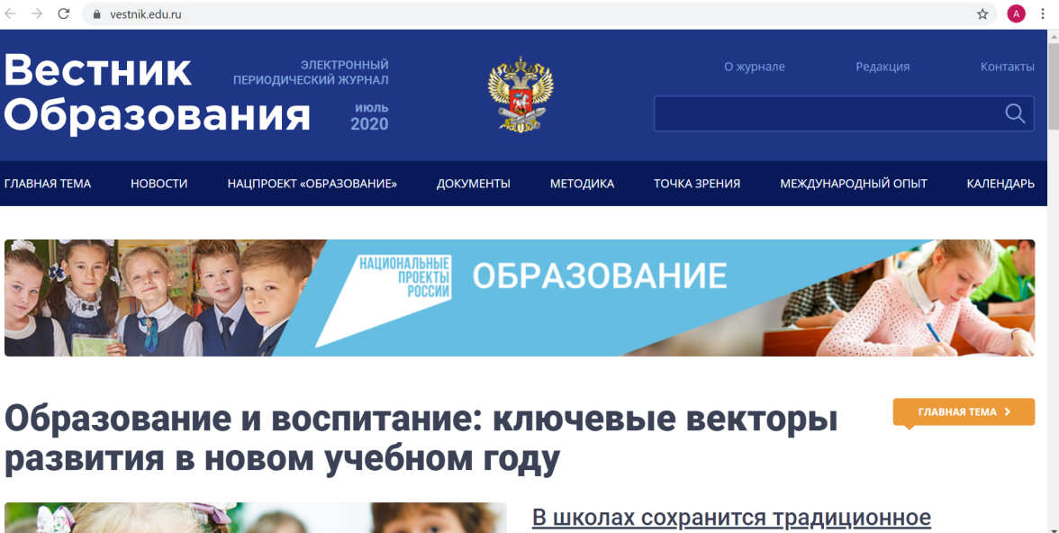
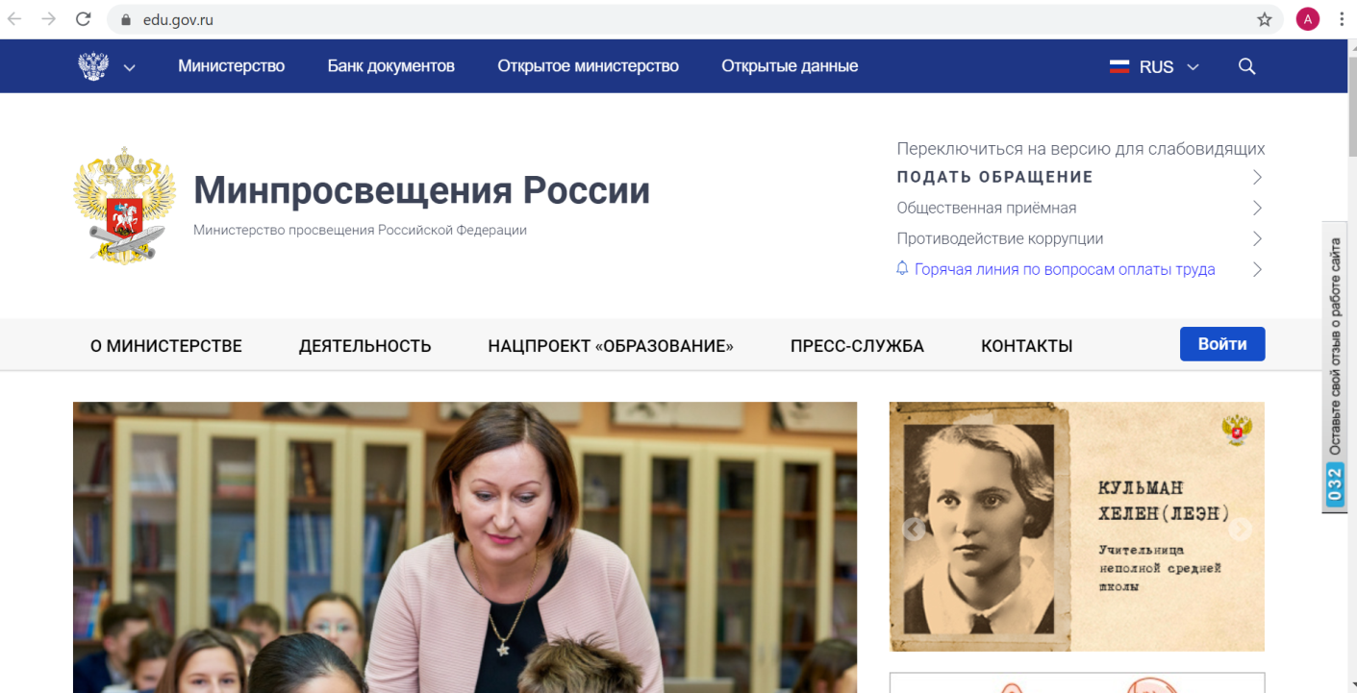
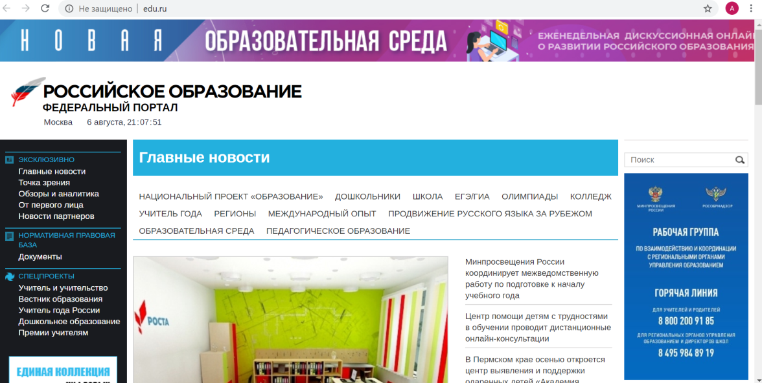
ИНФОРМАЦИОННЫЕ РЕСУРСЫ МИНИСТЕРСТВА ПРОСВЕЩЕНИЯ
https://edu.gov.ru/

Slide 3
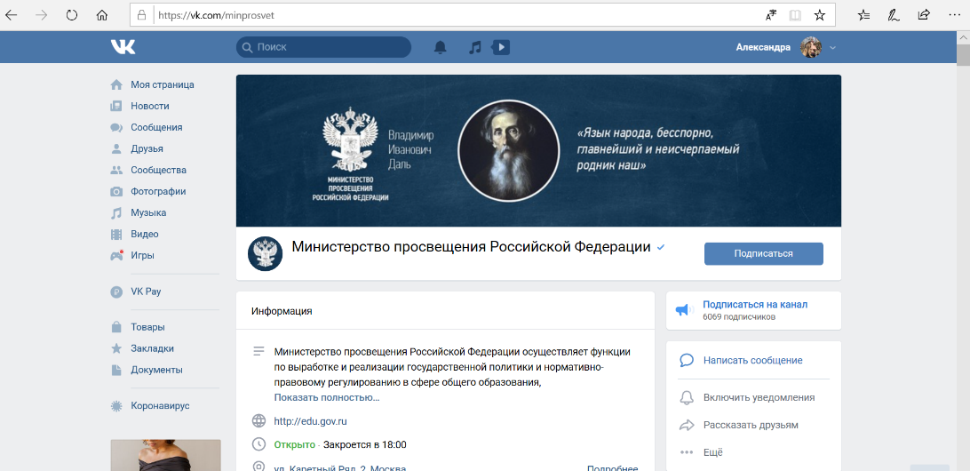
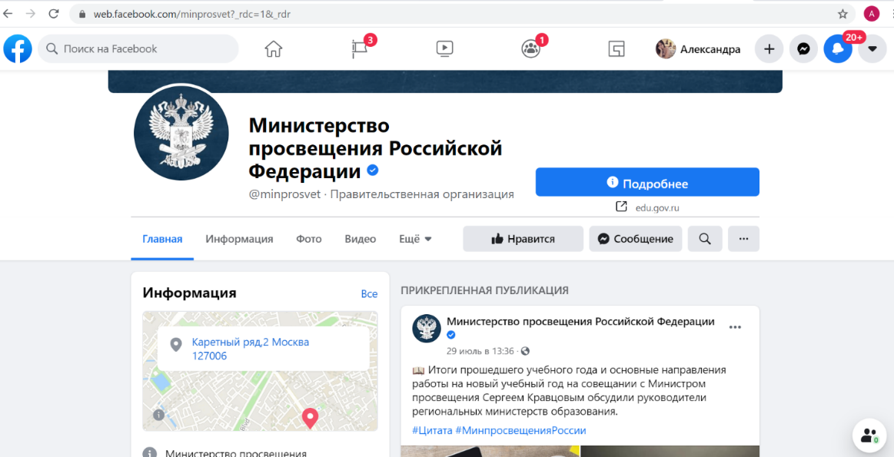
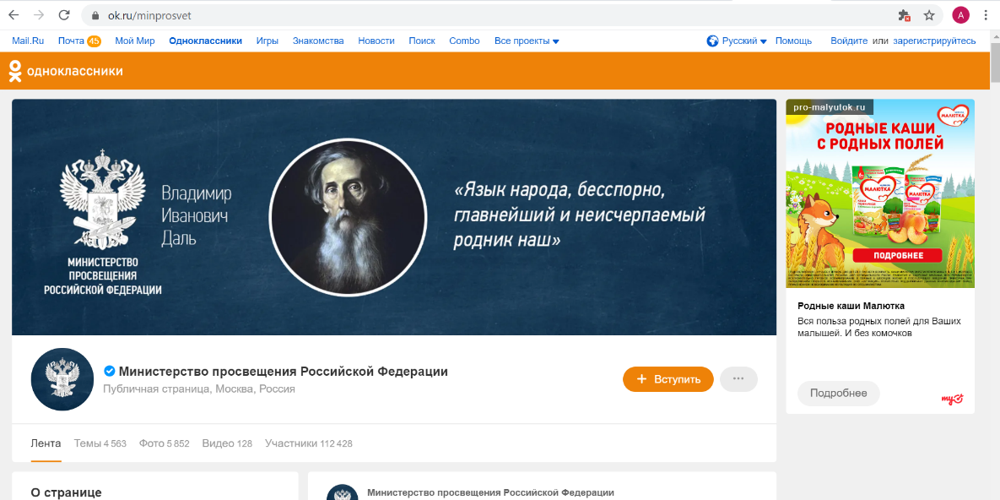
ФЕДЕРАЛЬНЫЕ СОЦИАЛЬНЫЕ СЕТИ МИНИСТЕРСТВА ПРОСВЕЩЕНИЯ
vk.com/minprosvet

Slide 4
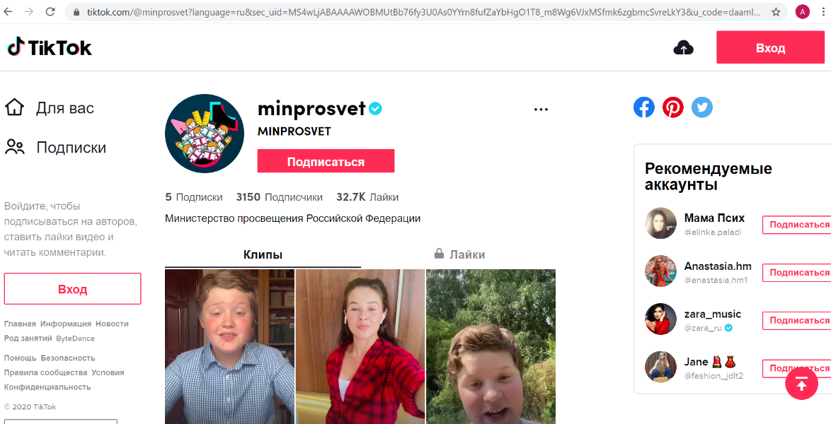
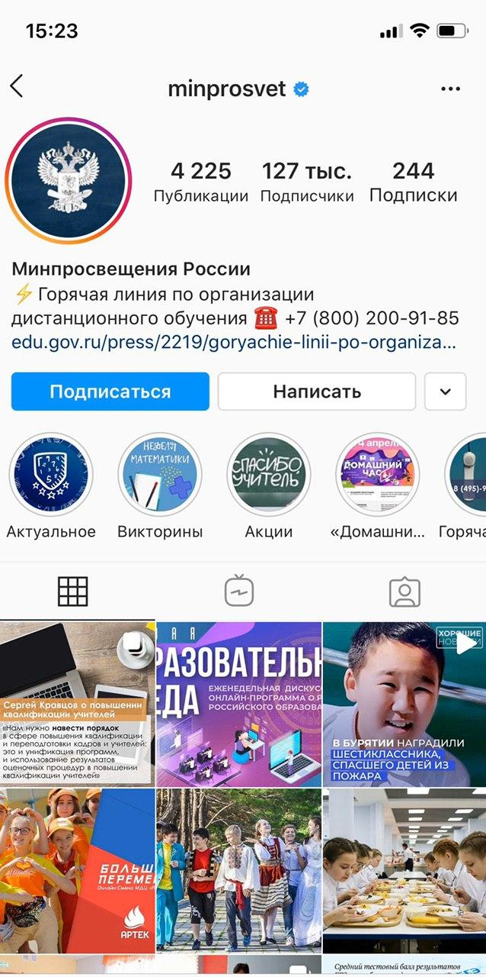
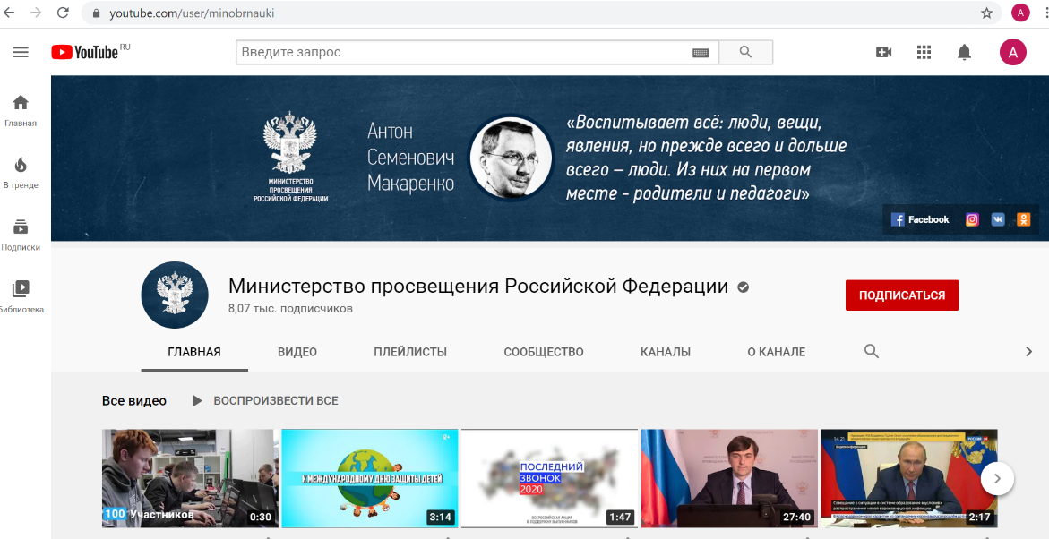
ФЕДЕРАЛЬНЫЕ СОЦИАЛЬНЫЕ СЕТИ МИНИСТЕРСТВА ПРОСВЕЩЕНИЯ

Slide 5
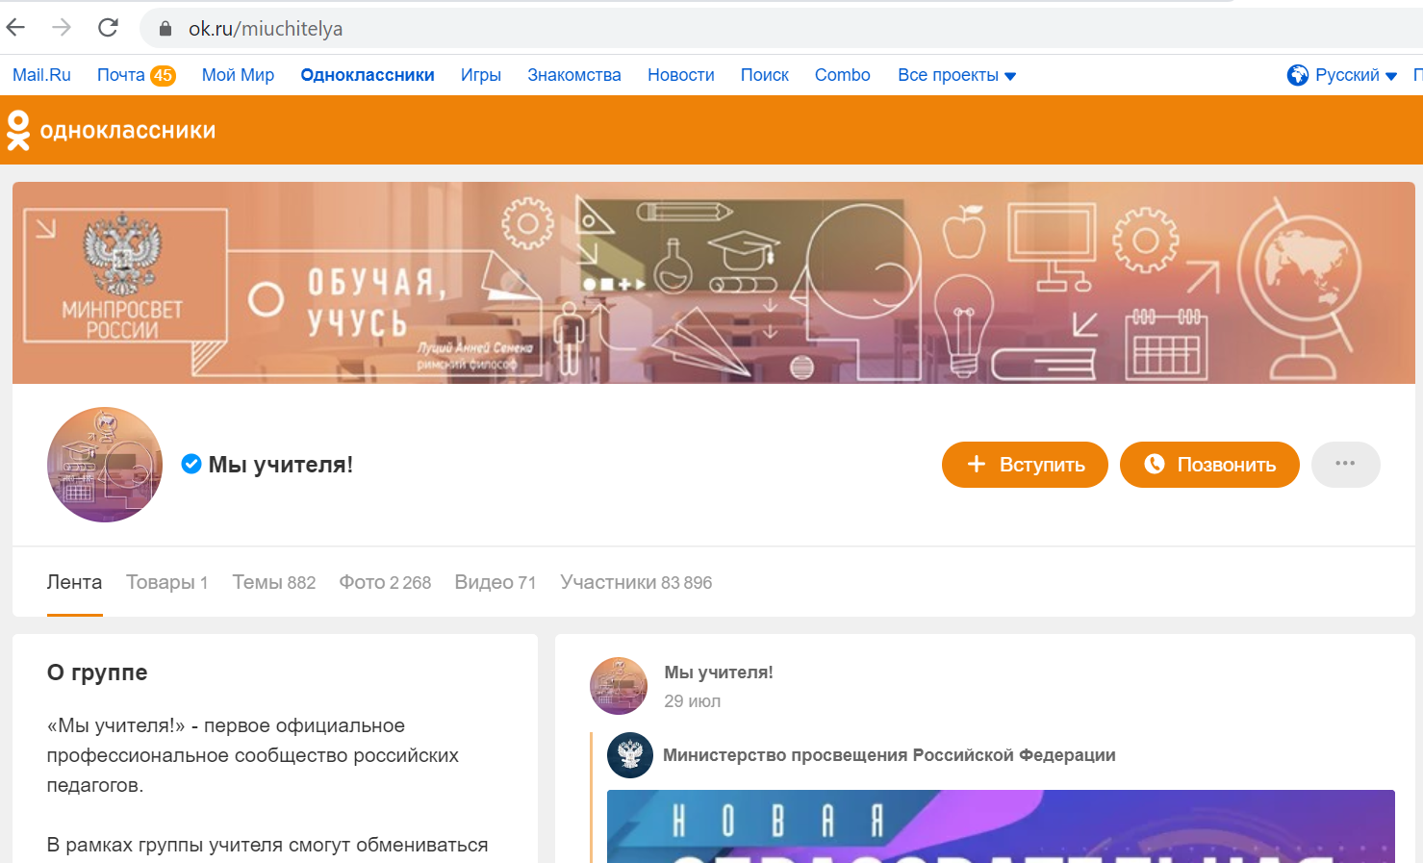
ok.ru/miuchitelya

Slide 6
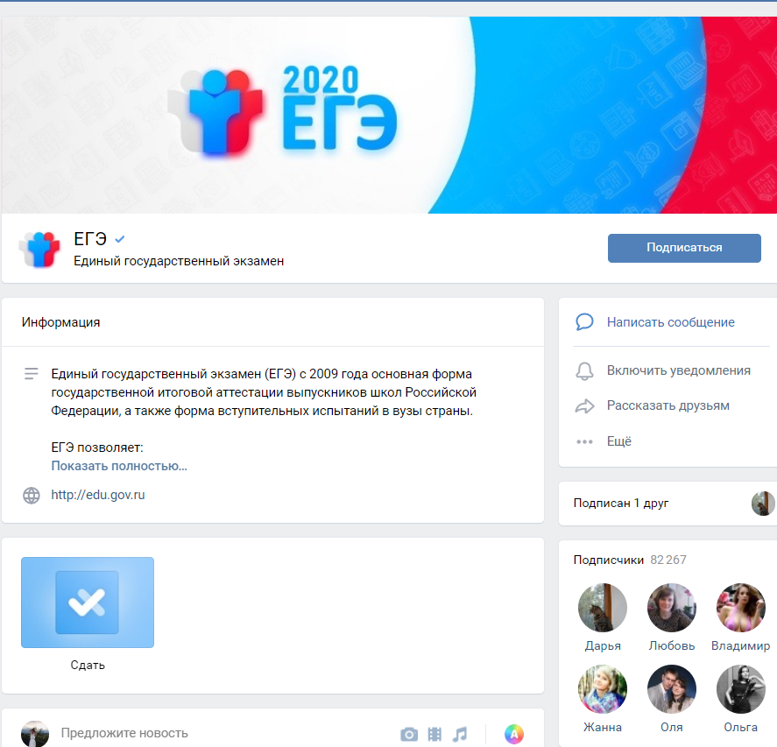
https://vk.com/ege

Slide 7

2.Рекомендации по коммуникационному сопровождению нацпроекта «Образование»
АНО «НАЦИОНАЛЬНЫЕ ПРИОРИТЕТЫ», 2020

Slide 8
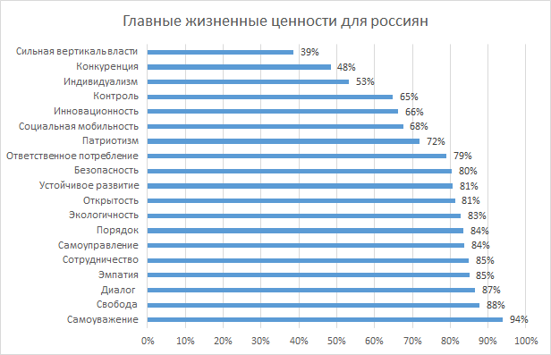
СОЦИОЛОГИЯ.
НАЦИОНАЛЬНЫЙ ПРОЕКТ «ОБРАЗОВАНИЕ»
СОЦИОЛОГИЯ
НАЦИОНАЛЬНЫЙ ПРОЕКТ «ОБРАЗОВАНИЕ»
По мнению россиян, ключевым приоритетом нацпроекта “Образование” должны быть равные возможности для всех - 59%
Развитие непрерывного образования в течение всей жизни - 15%
Развитие онлайн-образования - 14%
Поддержка талантов - 11%
Аналитический доклад Центра стратегических разработок и АНО «Национальные приоритеты» «Ценностные ориентиры россиян и их соответствие приоритетам развития государства», Июль 2020 г.
Notes:
добавить результаты опроса цср, есть ли электронное голосование?

Slide 9
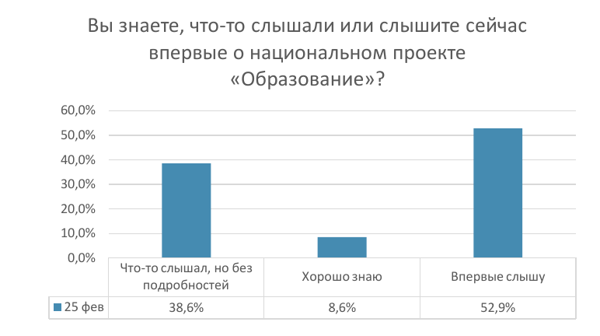
СОЦИОЛОГИЯ.
НАЦИОНАЛЬНЫЙ ПРОЕКТ «ОБРАЗОВАНИЕ»
Чаще россияне осведомлены о нацпроектах «Демография» (41%), «Здравоохранение» (38%) и «Образование» (37%). О таких нацпроектах, как «Культура», «Наука» и «Экология», осведомлено около или чуть менее трети россиян (28%, 30% и 31% соответственно).
ЦСР, АНО «НП», июль 2020 г.
АНО “Диалог”, февраль 2020 г.
Notes:
добавить результаты опроса цср, есть ли электронное голосование?

Slide 10

КАК И ЗАЧЕМ РАССКАЗЫВАТЬ
О НАЦИОНАЛЬНОМ ПРОЕКТЕ ?
краткий перечень задач и механизмов

Slide 11
ЗАДАЧИ КОММУНИКАЦИОННОГО СОПРОВОЖДЕНИЯ
ЗАДАЧИ КОММУНИКАЦИОННОГО СОПРОВОЖДЕНИЯ
ЗНАНИЕ
РОСТ ЧИСЛА ЛЮДЕЙ В ЦЕЛЕВЫХ АУДИТОРИЯХ, ЗНАЮЩИХ О КЛЮЧЕВЫХ МЕРАХ НАЦПРОЕКТА «ОБРАЗОВАНИЕ»
ОТНОШЕНИЕ
РОСТ ЧИСЛА ЛЮДЕЙ, СЧИТАЮЩИХ, ЧТО ГОСУДАРСТВО СТАЛО УДЕЛЯТЬ БОЛЬШЕ ВНИМАНИЯ ПРЕДОСТАВЛЕНИЮ РАВНОГО ДОСТУПА К КАЧЕСТВЕННОМУ ОБРАЗОВАНИЮ НА ТЕРРИТОРИИ ВСЕЙ СТРАНЫ
ВОВЛЕЧЕНИЕ
ЧИСЛО ЛЮДЕЙ, НКО, ВОЛОНТЕРОВ, ОРГАНИЗАЦИЙ, ОБРАТИВШИХСЯ К РАЗНЫМ СЕРВИСАМ НАЦПРОЕКТА «ОБРАЗОВАНИЕ»

Slide 12

НУЖНО
СФОРМИРОВАТЬ
ЗНАНИЕ О НАЦПРОЕКТЕ
КАК
СФОРМИРОВАТЬ
ЗНАНИЕ О НАЦПРОЕКТЕ
КАК О СВОИХ ВОЗМОЖНОСТЯХ

Slide 13

О КАКИХ МЕРАХ НУЖНО РАССКАЗЫВАТЬ:
СТРОИТЕЛЬСТВО СОВРЕМЕННЫХ ШКОЛ С АКЦЕНТОМ НА СЕЛЬСКИЕ ТЕРРИТОРИИ, ОТКРЫТИЕ ЦЕНТРОВ «ТОЧКА РОСТА» В СЕЛАХ
РАЗВИТИЕ ДОПОБРАЗОВАНИЯ ДЕТЕЙ: КВАНТОРИУМЫ, ЦЕНТРЫ ВЫЯВЛЕНИЯ ТАЛАНТОВ (СИРИУС), ПРОЕКТОРИЯ, БИЛЕТ В БУДУЩЕЕ, ОБРАЗОВАТЕЛЬНЫЕ СМЕНЫ В ДЕТСКИХ ЛАГЕРЯХ. В ПРИОРИТЕТЕ ГОСУДАРСТВА – УСПЕХ КАЖДОГО РЕБЕНКА
СТРОИТЕЛЬСТВО КОНСУЛЬТАЦИОННЫХ ЦЕНТРОВ ДЛЯ РОДИТЕЛЕЙ. ПОДДЕРЖКА СЕМЕЙ, ИМЕЮЩИХ ДЕТЕЙ
РАЗВИТИЕ СРЕДНЕГО ПРОФЕССИОНАЛЬНОГО ОБРАЗОВАНИЯ: СОВРЕМЕННЫЕ МАСТЕРСКИЕ, ДЕМОНСТРАЦИОННЫЕ ЭКЗАМЕНЫ
УЧАСТИЕ ДЕТЕЙ И УЧИТЕЛЕЙ ВО ВСЕРОССИЙСКИХ КОНКУРСАХ;
ЦЕНТРЫ НЕПРЕРЫВНОГО ОБРАЗОВАНИЯ ДЛЯ ПОВЫШЕНИЯ КВАЛИФИКАЦИИ УЧИТЕЛЕЙ
СОЗДАНИЕ СОВРЕМЕННОЙ И БЕЗОПАСНОЙ ЦИФРОВОЙ ОБРАЗОВАТЕЛЬНОЙ СРЕДЫ, ОБЕСПЕЧИВАЮЩЕЙ ВЫСОКОЕ КАЧЕСТВО ОБРАЗОВАНИЯ: ВЫСОКОСКОРОСТНОЙ ИНТЕРНЕТ В ШКОЛАХ, СОВРЕМЕННОЕ ОБОРУДОВАНИЕ ДЛЯ ОБУЧЕНИЯ.

Slide 14
ОСНОВНЫЕ ПОСЫЛЫ
Здесь. Сейчас. Для тебя
ГОСУДАРСТВО ОРИЕНТИРУЕТ НАЦПРОЕКТЫ НА ПОДДЕРЖКУ
И УЛУЧШЕНИЕ ЖИЗНИ ЗДЕСЬ И СЕЙЧАС
НАЦИОНАЛЬНЫЕ ПРОЕКТЫ – ПРОЕКТЫ ДЛЯ РАЗВИТИЯ РЕГИОНОВ
НАЦИОНАЛЬНЫЕ ПРОЕКТЫ – ПРОЕКТЫ ВСЕЙ НАЦИИ: КАЖДЫЙ МОЖЕТ УЧАСТВОВАТЬ

Slide 15
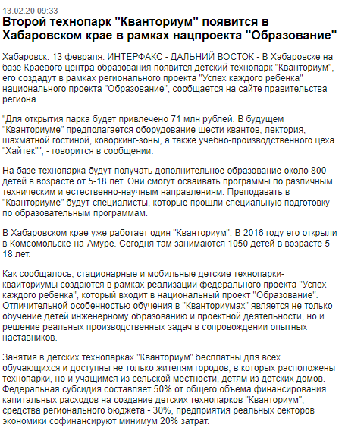
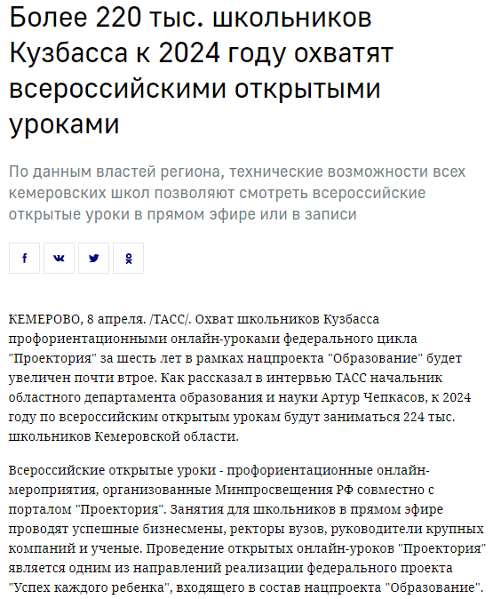
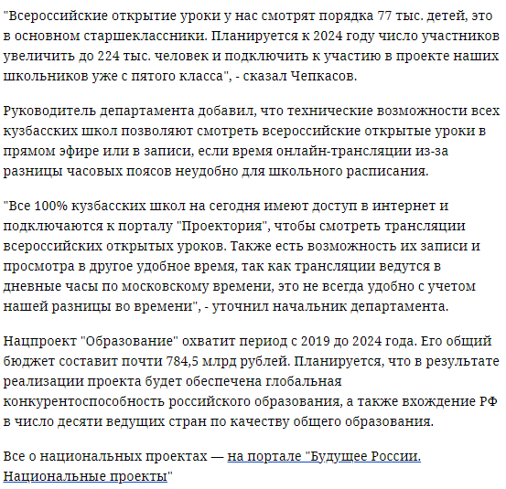
ПОЗИТИВНЫЕ ПРИМЕРЫ
ЧТО НУЖНО ИЗМЕНИТЬ В РЕЛИЗАХ?
+ упоминание
+ подробный бэкграунд
Notes:
и форматы предоставления сюда же

Slide 16
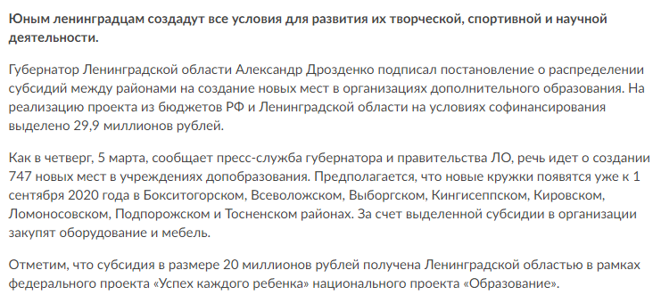
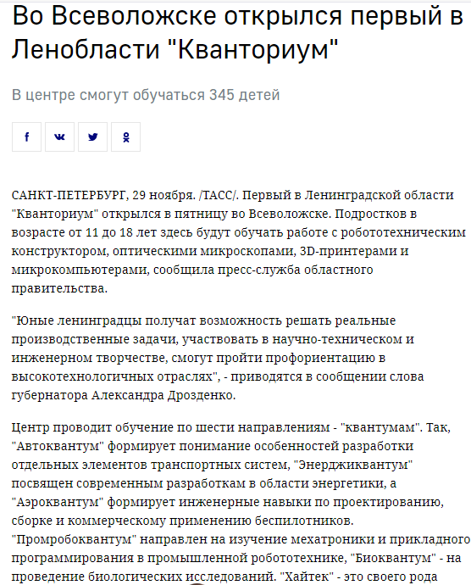
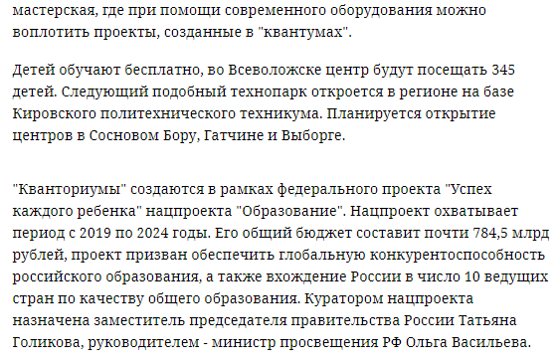
НЕГАТИВНЫЕ ПРИМЕРЫ
ЧТО НУЖНО ИЗМЕНИТЬ В РЕЛИЗАХ?
упоминание НП должно быть в первом абзаце
упоминание НП должно быть в первом абзаце
нет подробностей именно про допобразование, упор на субсидии и количество мест
Notes:
и форматы предоставления сюда же

Slide 17
3. Об организации информационного сопровождения национального проекта «Образование»

Slide 18
ОСНОВНЫЕ ЦЕЛИ ИНФОРМАЦИОННОГО СОПРОВОЖДЕНИЯ ФУНКЦИОНИРОВАНИЯ НПО:
информирование об образовательных программах
и мероприятиях НПО
презентация результатов, достижений
обучающихся
анонсирование событий
формирование собственного образа и бренда НПО
1
2
3
4

Slide 19
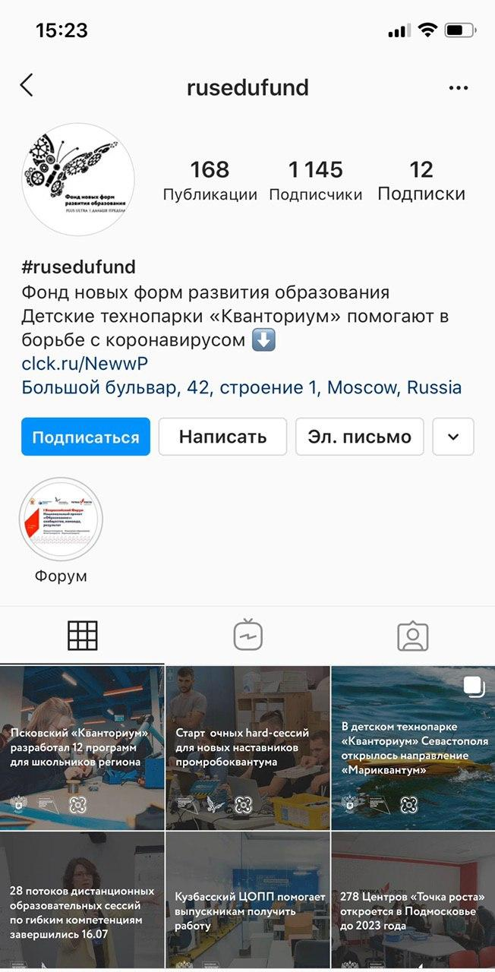
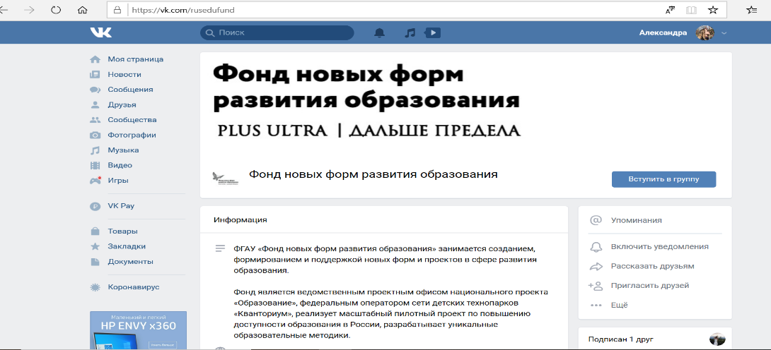
ФЕДЕРАЛЬНЫЕ СОЦИАЛЬНЫЕ СЕТИ ФОНДА
instagram.com/rusedufund?igshid=1afdh1ezw0la9
vk.com/
rusedufund

Slide 20
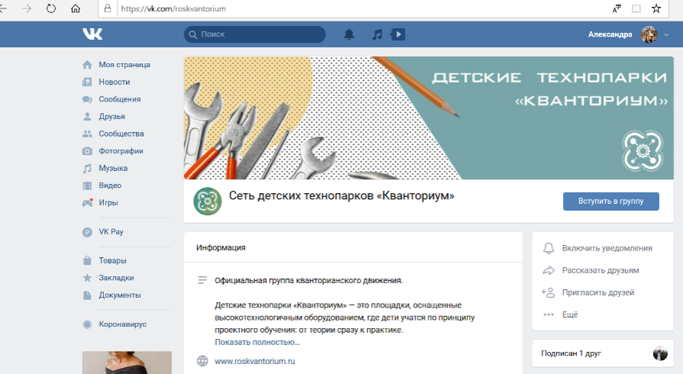
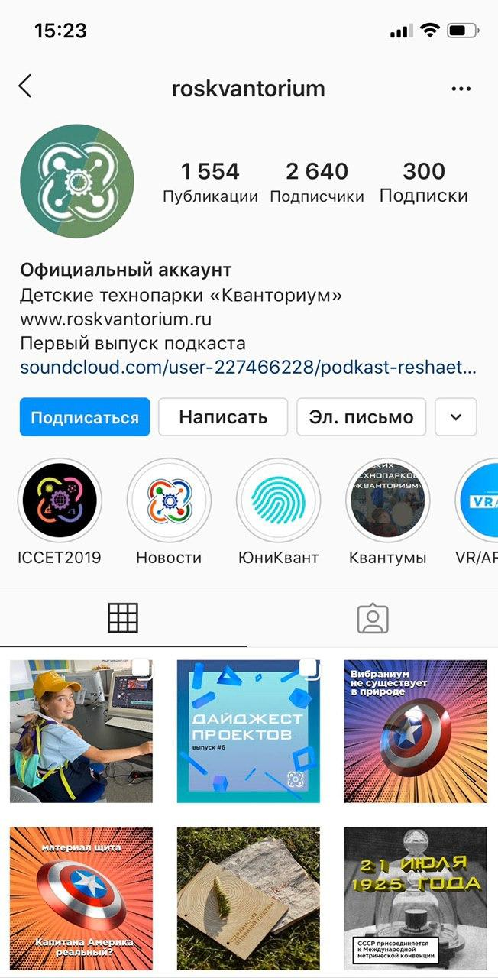
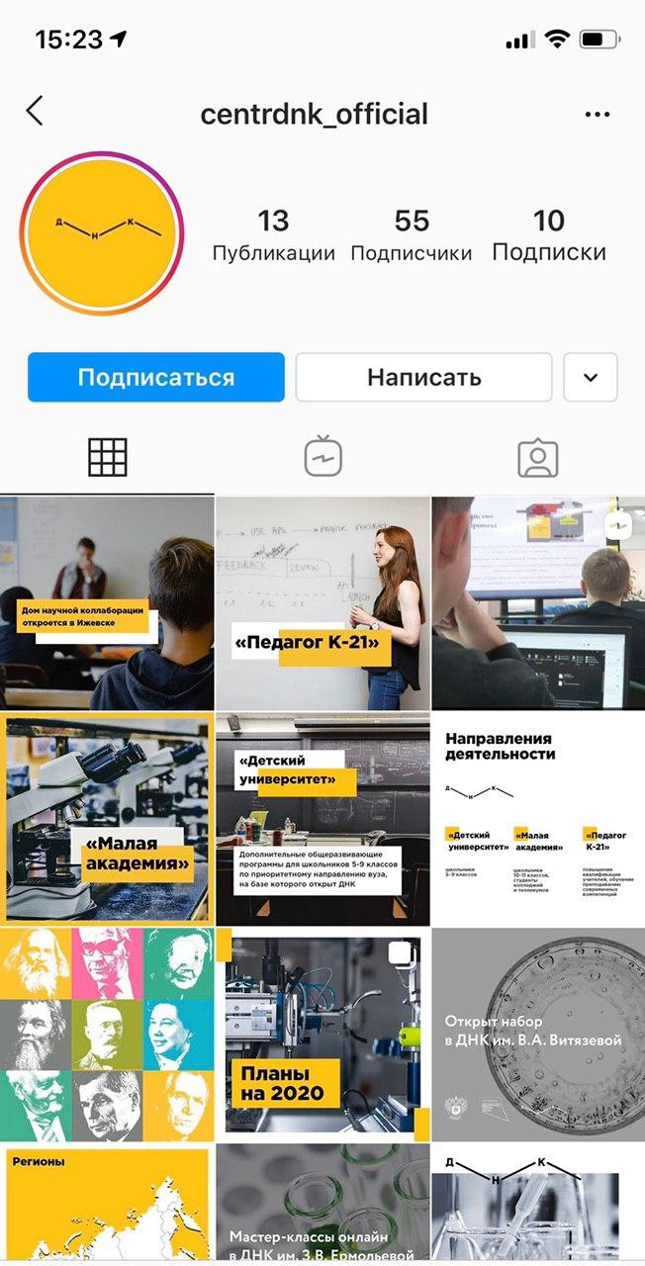
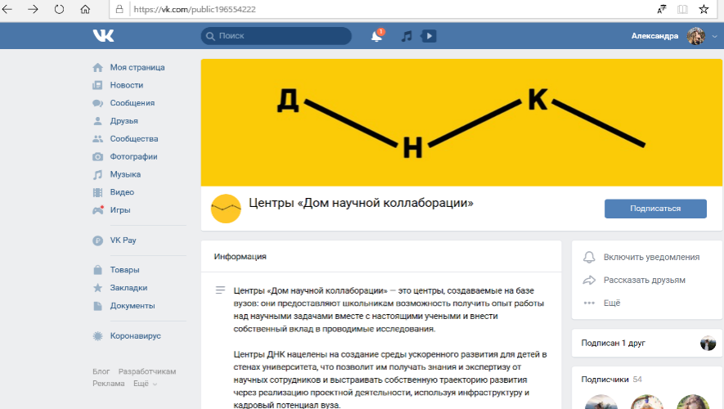
СОЦИАЛЬНЫЕ СЕТИ ПО ФЕДЕРАЛЬНОМУ ПРОЕКТУ «УСПЕХ КАЖДОГО РЕБЁНКА»
vk.com/
roskvantorium
instagram.com/roskvantorium?igshid=jqintn9rd5wr
instagram.com/centrdnk_official?igshid=1erpi3tb914n5
vk.com/
club196554222

Slide 21
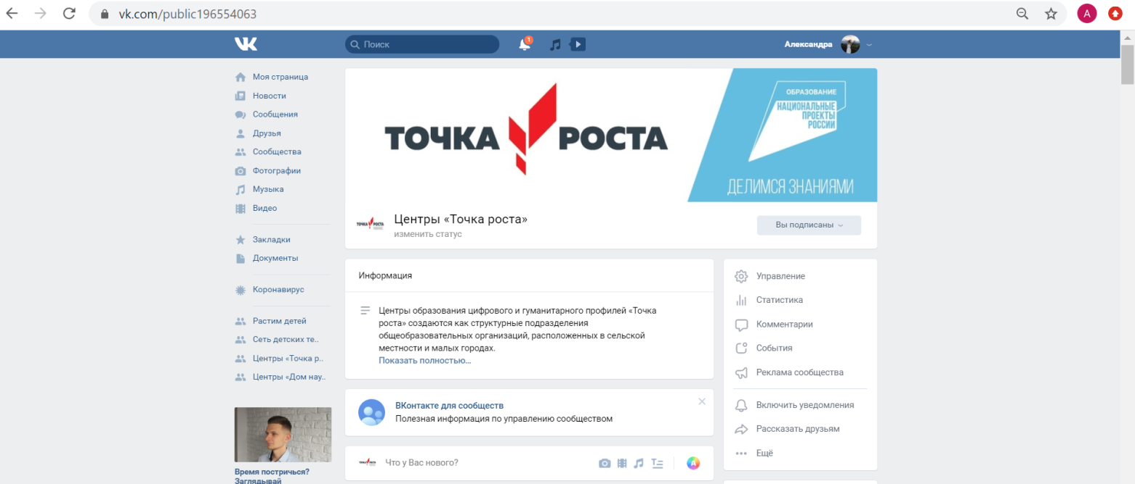
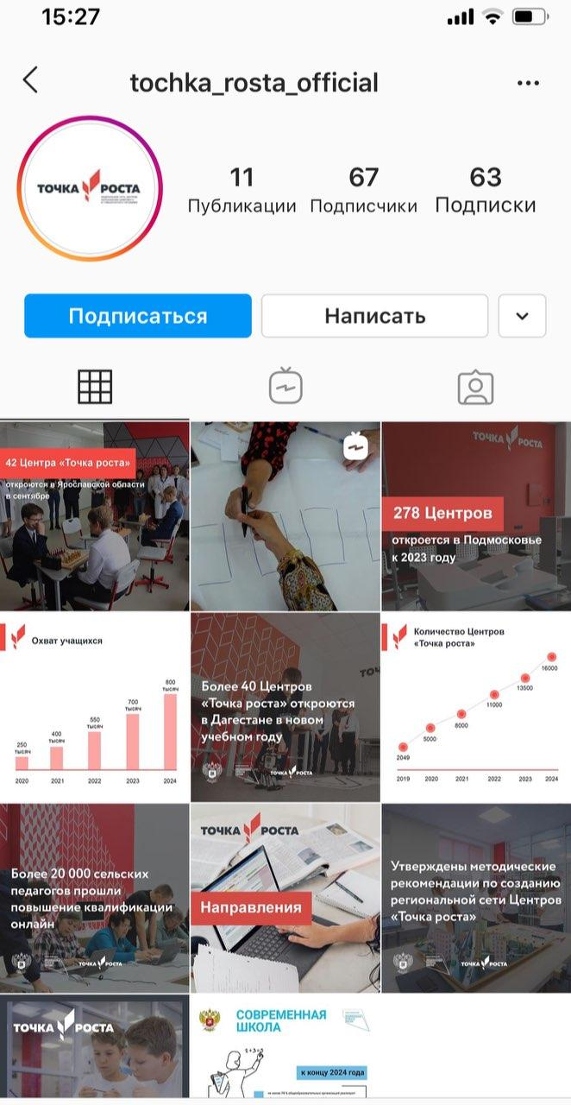
СОЦИАЛЬНЫЕ СЕТИ ПО ФЕДЕРАЛЬНОМУ ПРОЕКТУ «СОВРЕМЕННАЯ ШКОЛА»
instagram.com/tochka_rosta_official?igshid=1bwnj7o12w292
vk.com/club196554063

Slide 22
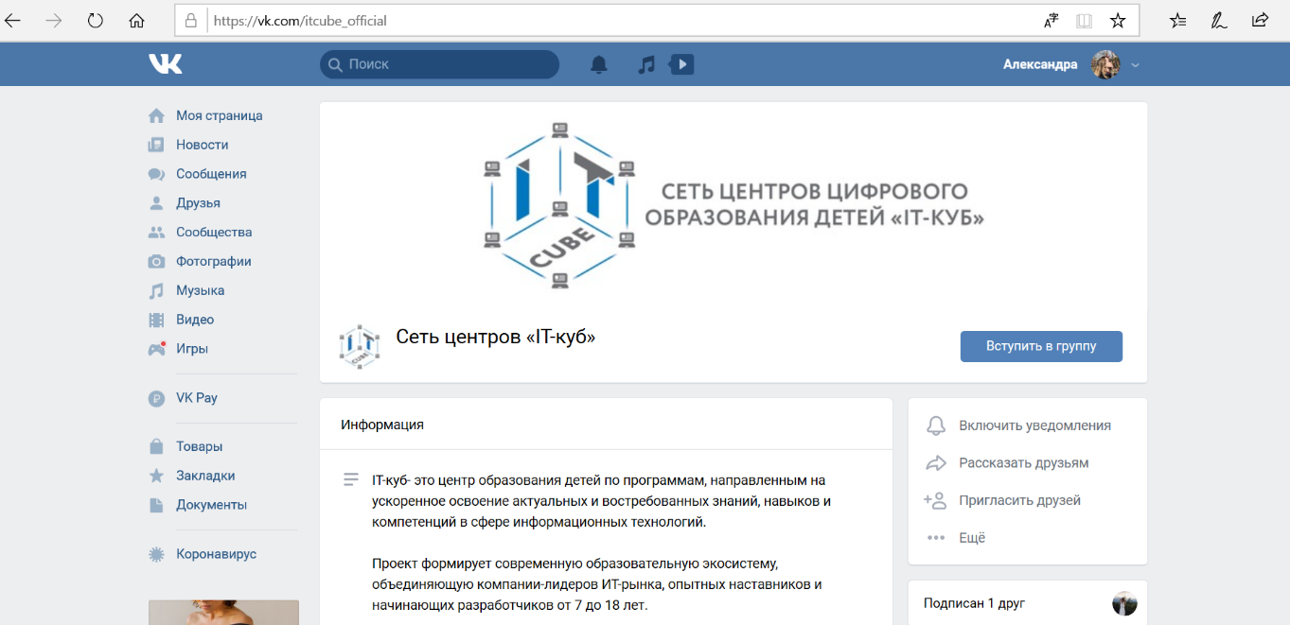
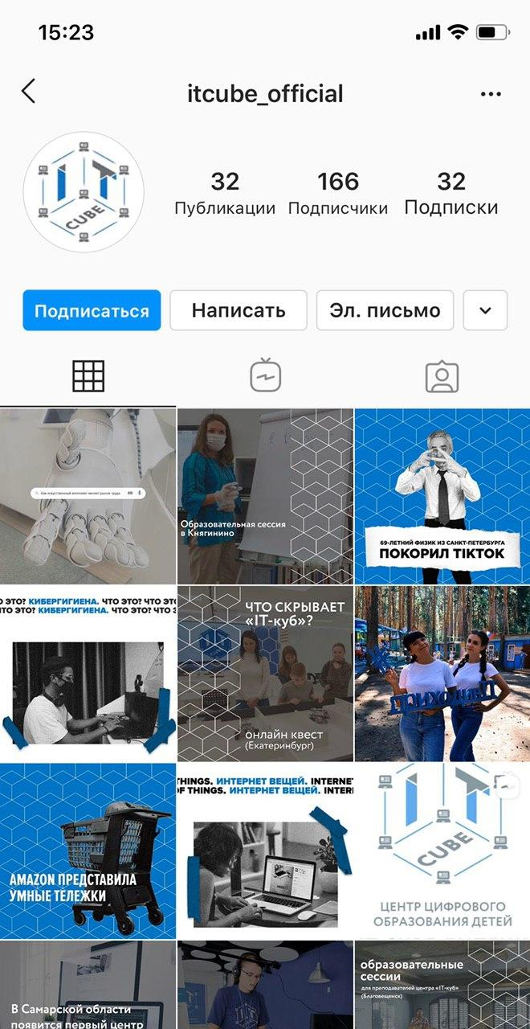
СОЦИАЛЬНЫЕ СЕТИ ПО ФЕДЕРАЛЬНОМУ ПРОЕКТУ «ЦИФРОВАЯ ОБРАЗОВАТЕЛЬНАЯ СРЕДА»
vk.com/itcube_official
instagram.com/itcube_official?igshid=b2kron70vgzz

Slide 23



РЕКОМЕНДУЕМЫЕ СОЦИАЛЬНЫЕ СЕТИ
Рекомендуется осуществлять информационное сопровождение деятельности НПО, используя наиболее популярные среди обучающихся, родительской и педагогической общественности социальные сети Вконтакте, Инстаграмм, Фейсбук

Slide 24

ФОРМАТЫ РАЗМЕЩЕНИЯ КОНТЕНТА:
фотоподборки
инфографики
ссылки на статьи
видео
тексты
(должны всегда визуально сопровождаться)
лонгриды
(есть возможность использования во «Вконтакте»)
17

Slide 25
КРИТЕРИИ ПОСТОВ !ОЧЕНЬ ВАЖНО!
Оригинальные фото с места событий с логотипом
Незаваленный горизонт.
Одиночные фото (не коллаж и не альбом).
Отметка на фото (активная ссылка на инстаграм-страницу) известных личностей.
Отметка геолокации
Качественное фото
Грамотный текст
Критерии фото:
Критерии постов:
Тексты перед выпуском обязательно проверяются.
Текст не перегружать сложной информацией.
Язык максимально простой.
Использовать минимальное количество смайлов и только в крайнем случае.
Критерии текста:

Slide 26
СИСТЕМА ХЕШТЕГОВ, КОТОРЫЕ НЕОБХОДИМО ДОБАВЛЯТЬ В НОВОСТИ ПО МЕРОПРИЯТИЯМ НПО
#Кванториум, #УспехКаждогоРебёнка,
#МобильныйКванториум, #УспехКаждогоРебёнка
#ITкуб, #ЦОС
#ТочкаРоста, #СовременнаяШкола
#ДНК, #ДомНаучнойКоллаборации, #УспехКаждогоРебёнка
Теги по
проектам:
Сквозной
тег для всех публикаций:
#НацпроектОбразование #ОбразованиеВПриоритете #Минпросвет #НациональныеПроекты #Наименование Региона
#ТочкаРоста #НацпроектОбразование #ОбразованиеВПриоритете #Минпросвет #НациональныеПроекты #МосковскаяОбласть
Пример:

Slide 27
ТЕМЫ, КОТОРЫЕ НЕОБХОДИМО ОСВЕЩАТЬ
готовность инфраструктуры к началу учебного года;
повышение квалификации педагогов, освоение новых технологий и новых методов обучения;
торжественное открытие, Дни открытых дверей;
информационная компания по информированию родительской общественности
старт набора учебных групп;
анонсы мероприятий/итоги мероприятий;
визит приглашенных спикеров/почетных гостей;
достижения обучающихся/участие и победы в конкурсах.
Основной
перечень
проекты обучающихся;
информация о наставниках;
содержание образовательных программ;
организационные моменты и режимные изменения;
релевантные новости из внешних источников;
пользовательский контент;
фотографии и видео обучающихся, отзывы обучающихся и родителей,
другой развлекательный контент, созданный обучающимися и имеющий отношение к деятельности организации
Дополни-тельный перечень

